Slide 1


Formation Horizon
Recommandation CSF Patrimoine

Slide 2
Objectifs
Placer des rendez-vous CSF Patrimoine directement dans l’agenda du conseiller patrimoine.
Suivre ses recommandations CSF Patrimoine.

Slide 3
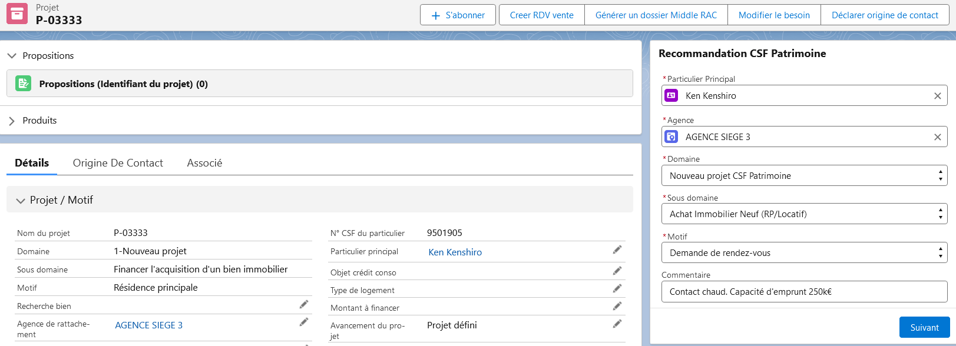
1. Créer la recommandation CSF Patrimoine
Ici, rien ne change. On déclare sa recommandation depuis un projet.

Slide 4
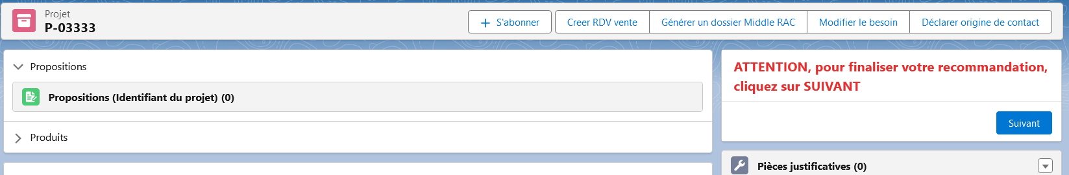
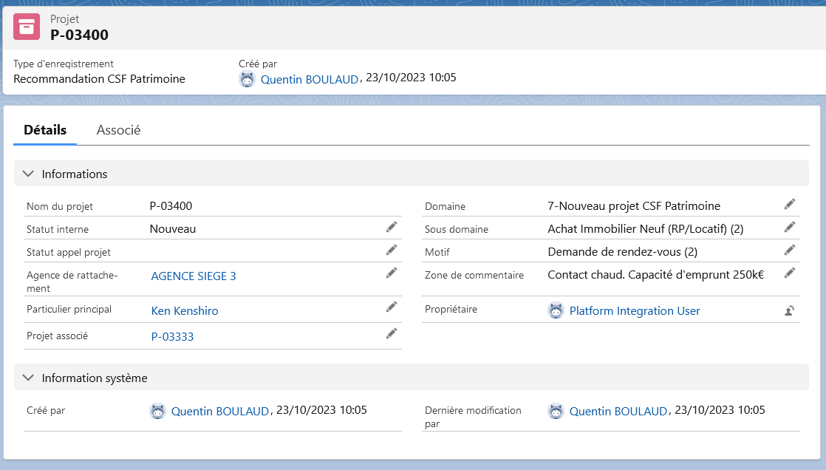
1. Créer la recommandation CSF Patrimoine
Nous cliquons sur suivant.
Nous arrivons sur le nouveau projet Recommandation.

Slide 5
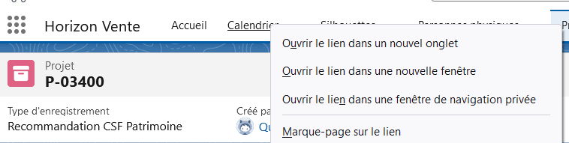
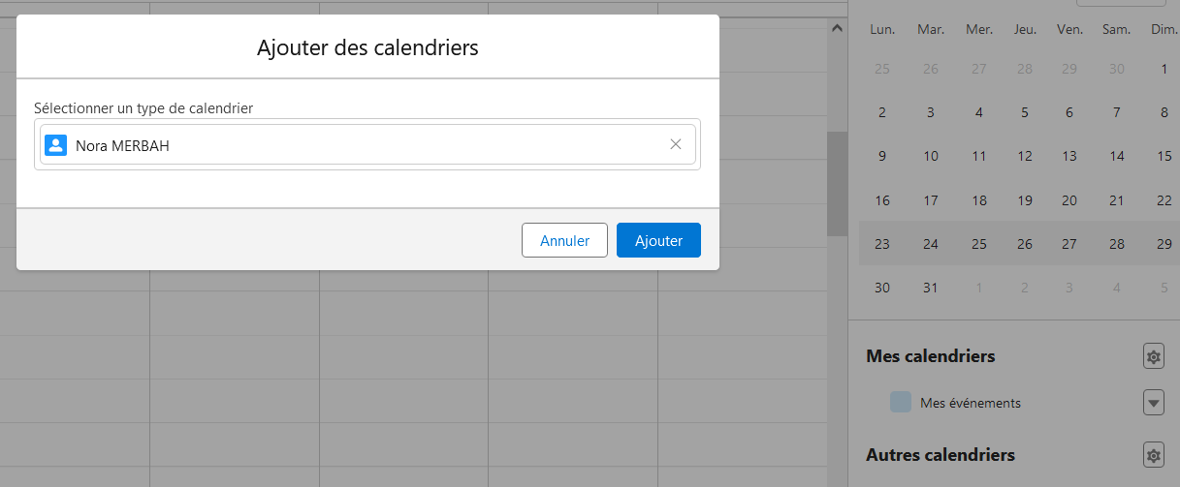
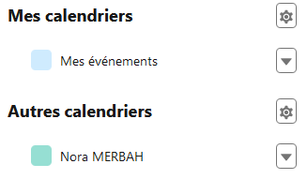
2. Placer un RDV
Astuce pour vérifier les disponibilités du conseiller CSF Patrimoine.
Ouvrir l’agenda dans un nouvel onglet,
Ajouter l’agenda du conseiller,
Choisir une disponibilité.

Slide 6
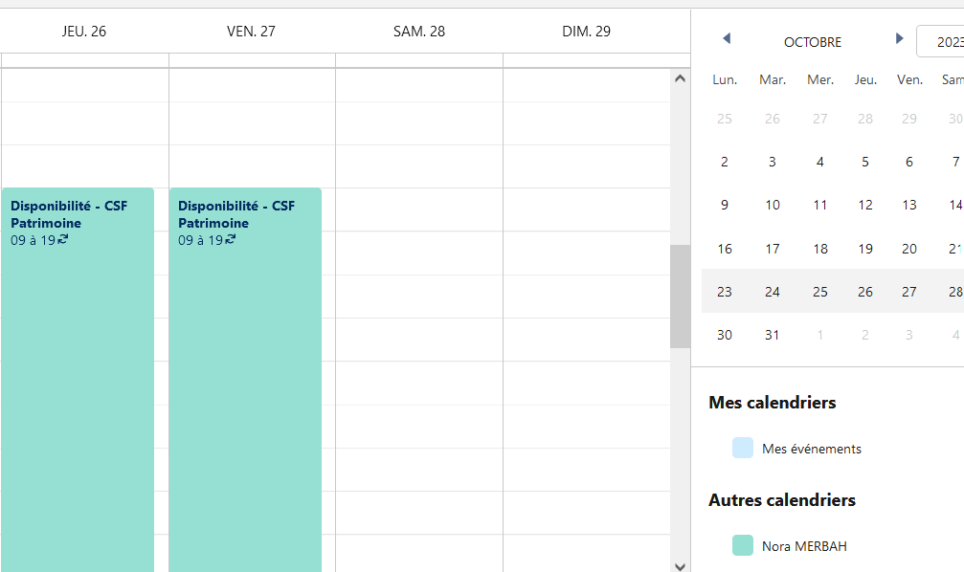
2. Placer un RDV
Une fois une disponibilité choisie sur le calendrier, je peux créer un rendez-vous vente sur mon projet Recommandation CSF Patrimoine.

Slide 7
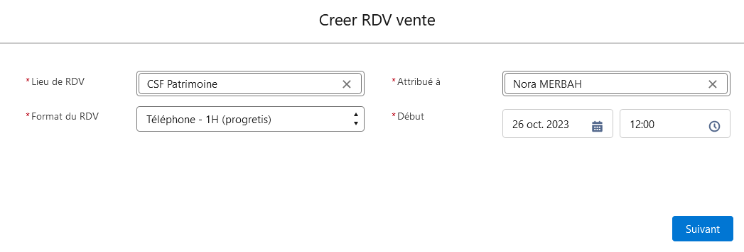
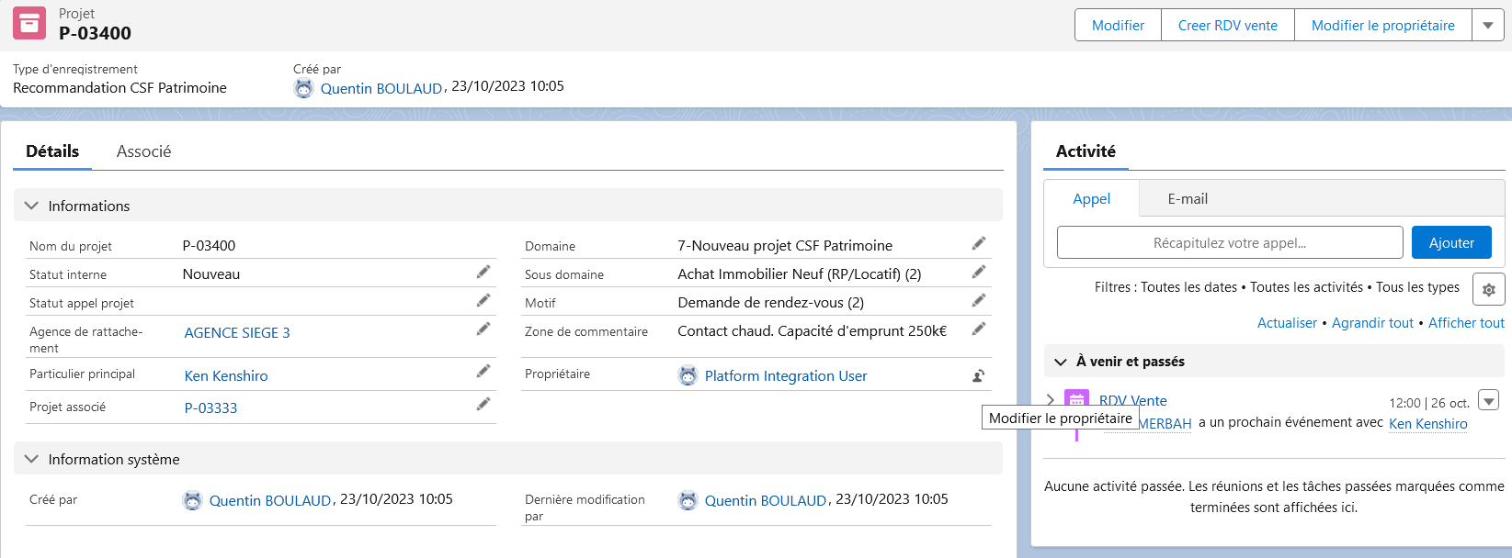

2. Placer un RDV
Le rendez-vous a pour lieu : CSF Patrimoine et doit être attribué à votre conseiller CSF Patrimoine.
Le format est Téléphone – 1h.
Attention à bien sélectionner le profil collaborateur de Norah (doublon personne physique)
Le rendez-vous apparaît dans les événements du projet.

Slide 8
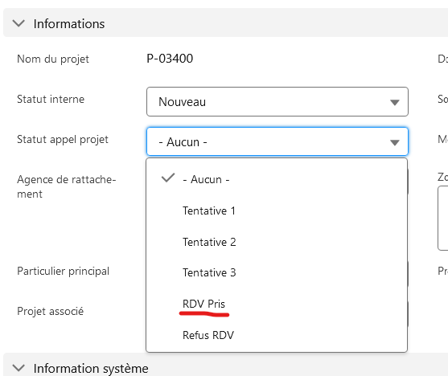
3. Modifier le statut du projet
Seule mise à jour à faire : indiquer que le rendez-vous est pris dans le Statut appel du projet.
Grâce à cette information, le CNCT ne contacte pas le particulier.

Slide 9
3. Confirmation de RDV
Dans « Commentaire », indiquez ici les informations que vous souhaitez transmettre au conseiller.
Vous pourrez utiliser le bouton « Envoi email confirmation » pour adresser un email à votre adhérent.

